Slide 1
Redis面试题
01

Slide 2
Redis面试题
你们项目中为什么要用Redis
结合业务场景
一般Redis用于缓存，比如登录的验证码、后台的一些常用配置，根本在于减少数据库的读取次数，以提高
应用程序性能和减轻数据库压力

Slide 3
Redis面试题
Redis为什么快？
纯内存操作
核心是基于非阻塞的 IO 多路复用机制
单线程反而避免了多线程的频繁上下文切换问题

Slide 4
Redis面试题
说说你了解的Redis数据结构
1. String（字符串）
简介：Redis 中最基础的数据结构，以键值对（Key-Value）形式存储，Value 可以是字符串、数字或二进制数据（最大 512MB）。
底层实现：
短字符串（<= 44 字节）：采用 embstr 编码（连续内存，节省空间）。
长字符串（> 44 字节）：采用 raw 编码（动态字符串 SDS，支持高效扩容）。
常用命令：SET（设置）、GET（获取）、INCR（自增）、APPEND（追加）、EXPIRE（设置过期时间）等。
适用场景：缓存简单数据（如用户信息 JSON 串）、计数器（如文章阅读量）、分布式锁（SET NX）、限流（INCR + 过期时间）等。
2. Hash（哈希）
简介：类似 Java 的 HashMap，存储字段（field）和值（value）的映射，适合表示对象（如用户信息：id、name、age）。
底层实现：
字段少且值小时：采用 ziplist 编码（压缩列表，连续内存存储，节省空间）。
字段多或值大时：转为 hashtable 编码（哈希表，支持 O (1) 查找）。
常用命令：HSET（设置字段）、HGET（获取字段）、HMGET（批量获取）、HDEL（删除字段）、HGETALL（获取所有字段和值）等。
适用场景：存储对象型数据（如用户资料、商品属性），避免 String 类型的序列化 / 反序列化开销。
3. List（列表）
简介：有序、可重复的元素集合，支持两端插入 / 删除，类似 “双端队列”（Deque）。
底层实现：
元素少且小：ziplist 编码（压缩列表）。
元素多或大：转为 linkedlist 编码（双向链表，节点存储指针，支持高效首尾操作）。
Redis 3.2+ 后统一为 quicklist（ziplist 组成的双向链表，平衡空间和性能）。
常用命令：LPUSH（左插）、RPUSH（右插）、LPOP（左删）、RPOP（右删）、LRANGE（获取范围元素）等。
适用场景：消息队列（如简单的 FIFO 队列）、最新列表（如朋友圈动态）、分页查询等。
4. Set（集合）
简介：无序、不可重复的元素集合，支持交集、并集、差集等集合运算。
底层实现：
元素为整数且数量少时：intset 编码（整数集合，连续内存存储，节省空间）。
其他情况：hashtable 编码（哈希表，用键存储元素，值为 null，利用哈希表去重特性）。
常用命令：SADD（添加元素）、SREM（删除元素）、SMEMBERS（获取所有元素）、SINTER（交集）、SUNION（并集）、SISMEMBER（判断是否存在）等。
适用场景：去重（如用户标签去重）、共同好友（交集）、好友推荐（差集）等。
5. Sorted Set（有序集合，ZSet）
简介：类似 Set，但每个元素关联一个 “分数（score）”，按分数排序（可重复分数，不可重复元素）。
底层实现：
元素少且小时：ziplist 编码（压缩列表，按分数排序存储）。
元素多或大时：skiplist + hashtable（跳跃表存储排序关系，哈希表快速查找元素分数）。
常用命令：ZADD（添加元素及分数）、ZRANGE（按分数升序取元素）、ZREVRANGE（降序）、ZINCRBY（增减分数）、ZSCORE（获取分数）等。
适用场景：排行榜（如游戏积分排名）、带权重的消息队列、范围查询（如查询分数 80-100 的用户）等。

Slide 5
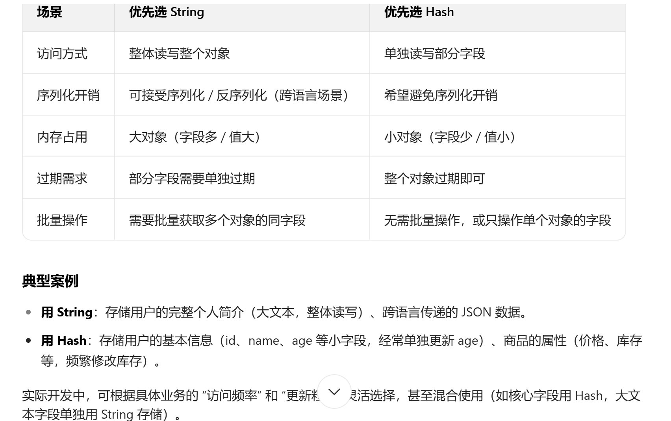
你在redis中用得到string类型和hash类似时怎么选择

Slide 6
Redis面试题
HyperLogLogs（基数统计）
什么是基数？
举个例子，A = {1, 2, 3, 4, 5}， B = {3, 5, 6, 7, 9}；那么基数（不重复的元素）= 1, 2, 4, 6, 7, 9； （允许容错，即可以接受一定误差）
HyperLogLogs 基数统计用来解决什么问题？
这个结构可以非常省内存的去统计各种计数，比如注册 IP 数、每日访问 IP 数的页面实时UV、在线用户数，共同好友数等。
HyperLogLog算法一开始就是为了大数据量的统计而发明的，所以很适合那种数据量很大，然后又没要求不能有一点误差的计算，HyperLogLog 提供不精确的去重计数方案，虽然不精确但是也不是非常不精确，标准误差是 0.81%，不过这对于页面用户访问量是没影响的，因为这种统计可能是访问量非常巨大，但是又没必要做到绝对准确，访问量对准确率要求没那么高，但是性能存储方面要求就比较高了，而HyperLogLog正好符合这种要求，不会占用太多存储空间，同时性能不错

Slide 7
Redis面试题
Bitmap（位图）
Bitmap（位图）是一种用二进制位来表示集合中元素的方法。它把每个元素用一个二进制位表示，如果元素在集合中，则对应位为 1，否则为 0。由于每个二进制位只占用 1 bit 的空间，因此在记录大量元素时可以节省很多空间。
用于场景：
统计用户信息，活跃、不活跃！登录、未登录！打卡、未打卡！
两个状态的，都可以使用BitMap。
可以实现高效的海量数据统计，同时也能够节省存储空间，非常适合于日常数据分析。

Slide 8
Redis面试题
geospatial （地理位置）
redis 3.2版本推出的，推算地理位置的信息，两地之间的距离，周围方圆的人等等场景都可以用它实现。
geoadd 将指定的地理空间位置(纬度、经度、名称)添加到指定的key中
geodist 返回两个给定位置之间的距离。
geodist china:city suzhou shanghai km
georadius 以给定的经纬度为中心， 返回键包含的位置元素当中， 与中心的距离不超过给定最大距离的所有位置元素
georadius china:city 121.49295 31.22337 30 km

Slide 9
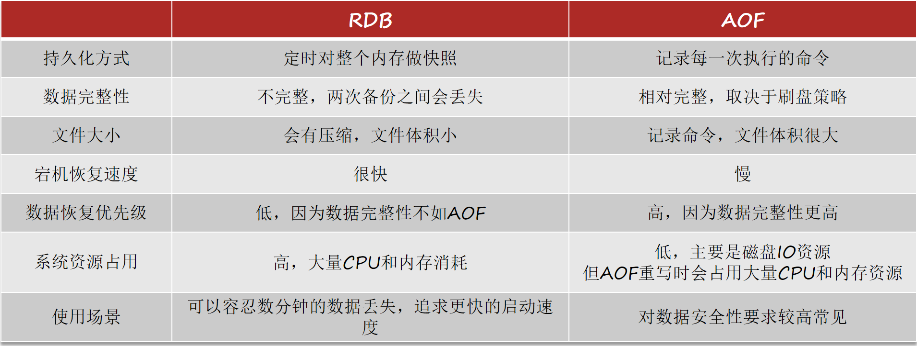
Redis面试题
说说Redis的持久化方式
RDB全称Redis Database Backup file（Redis数据备份文件）
AOF全称为Append Only File（追加文件）

Slide 10
Redis面试题
什么缓存穿透，怎么解决？
缓存穿透：指客户端请求的数据在缓存中和数据库中都不存在，这样缓存永远不会生效，这些请求都会打到数据库
常见解决方案：
1.缓存空对象
2.布隆过滤器
3.做好数据的基础格式校验
4.做好权限校验

Slide 11
Redis面试题
什么是缓存击穿，怎么解决？
缓存击穿：也叫热点Key问题，就是一个被高并发访问并且缓存重建业务较复杂的key突然失效了，无数的请求访问会在瞬间给数据库带来巨大的冲击。
常见解决方案：
使用加锁机制：在缓存失效时，通过加锁机制确保只有一个请求能够访问数据库并更新缓存。其他请求需要等待锁释放后才能访问缓存或数据库。
设置热点数据永不过期：对于访问频率高的热点数据，可以设置它们在缓存中永不过期，或者设置一个非常长的过期时间，以避免缓存击穿问题。
多级缓存机制：采用主缓存和二级缓存的组合，当主缓存失效时，可以从二级缓存中获取数据，减少对数据库的直接访问。
定时更新缓存：对于热点数据，可以设置定时任务定期从数据库中更新数据到缓存中，保持数据的最新。

Slide 12
Redis面试题
什么是缓存雪崩，怎么解决？
缓存雪崩是指在同一时段大量的缓存key同时失效或者Redis服务宕机，导致大量请求到达数据库，带来巨大压力。
解决方案：
给不同的Key的TTL添加随机值
给缓存业务添加降级限流策略
给业务添加多级缓存

Slide 13
Redis面试题
Redis怎么保证和数据库的双写一致性？
双写一致：指的是当数据库数据发生变化的时候，需要同时保证Redis也能跟着变化，以此保证数据一致性
双写一致性解决方案：
低一致性需求：最终一致即可（绝大部分业务场景）
高一致性需求：
主动更新，并以超时剔除作为兜底方案
通过MQ异步更新缓存
通过canal组件

Slide 14
Redis面试题
Redis怎么保证高可用?
1.主从+哨兵
2.分片集群

Slide 15
Redis面试题
什么是Redis哨兵？有什么作用？
Redis提供了哨兵（Sentinel）机制来实现主从集群的自动故障恢复
监控：Sentinel 会不断检查您的master和slave是否按预期工作
自动故障切换：如果master故障，Sentinel会将一个slave提升为master。当故障实例恢复后也以新的master为主
通知：当集群发生故障转移时，Sentinel会将最新节点角色信息推送给Redis的客户端

Slide 16
Redis面试题
解释下主观下线和客观下线？
Sentinel基于心跳机制监测服务状态，每隔1秒向集群的每个实例发送ping命令：
主观下线：如果某sentinel节点发现某实例未在规定时间响应，则认为该实例主观下线。
客观下线：若超过指定数量（quorum）的sentinel都认为该实例主观下线，则该实例客观下线。quorum值最好超过Sentinel实例数量的一半。

Slide 17
Redis面试题
哨兵选主规则？
一旦发现master故障，sentinel需要在salve中选择一个作为新的master，选择依据是这样的：
1.首先会判断slave节点与master节点断开时间长短，如果超过指定值（down-after-milliseconds * 10）则会排除该slave节点
2.然后判断slave节点的slave-priority值，越小优先级越高，如果是0则永不参与选举
3.如果slave-prority一样，则判断slave节点的offset值，越大说明数据越新，优先级越高
4.最后是判断slave节点的运行id大小，越小优先级越高。

Slide 18
Redis面试题
了解过Redis脑裂吗？
一个集群中的 master 恰好网络故障，导致与 sentinal 联系不上了，sentinal 把另一个 slave 提升为了 master。此时就存在两个 master了，就像大脑分裂了一样。
脑裂产生问题：
当我们发现的时候，停止掉其中的一个 master，手动切换成 slave，当它连接到提升后的 master 的时候，会开始同步数据，那么自己脑裂期间接收的写数据就被丢失了
解决方案：
配置参数，如果发生集群脑裂，原先的master节点接收到客户端的写入请求会拒绝，就可以减少数据同步之后的数据丢失。

Slide 19
Redis面试题
为什么要搭建Redis集群？
高并发写问题
海量数据存储问题

Slide 20
Redis面试题
Redis集群模式的工作原理？
Redis集群的工作原理主要基于哈希槽的分配、主从复制、节点间的通信和故障转移机制
哈希槽：Redis集群将所有数据分布到16384个哈希槽中。每个key通过CRC16算法计算出一个结果，然后对16384求余数，得到该key所属的哈希槽编号。这些哈希槽被分配给不同的节点，实现了数据的分布式存储
主从复制： 为了提高可用性，每个主节点都有一个或多个从节点。当主节点发生故障时，可以从从节点进行故障转移，保证服务的连续性
节点间的通信： 节点间通过Gossip协议进行信息传播，确保所有节点都知道集群的状态和其他节点的信息。这种通信方式有助于在节点间同步信息和处理故障转移。‌
故障转移和扩容缩容： 当某个主节点宕机时，其从节点可以接管成为新的主节点，从而自动进行故障转移。此外，当需要扩容或缩容时，可以通过添加或移除节点，并重新分配哈希槽来实现

Slide 21
Redis面试题
Redis内存用完了会发生什么？
根据配置决定的，如果配置不让写，就报错，否则就删除部分数据

Slide 22
Redis面试题
说说Redis Key的过期策略？
定期删除+惰性删除
定期删除：指的是 redis 默认是每隔 100ms 就随机抽取一些设置了过期时间的 key，检查其是否过 期，如果过期就删除。
假设 redis 里放了 10w 个 key，都设置了过期时间，你每隔几百毫秒，就检查 10w 个 key，那 redis 基 本上就死了，cpu 负载会很高的，消耗在你的检查过期 key 上了。注意，这里可不是每隔 100ms 就遍历 所有的设置过期时间的 key，那样就是一场性能上的灾难。
但是问题是，定期删除可能会导致很多过期 key 到了时间并没有被删除掉，那咋整呢？所以就是惰性删除 了。这就是说，在你获取某个 key 的时候，redis 会检查一下 ，这个 key 如果设置了过期时间那么是否 过期了？如果过期了此时就会删除，不会给你返回任何东西

Slide 23
Redis面试题
说说Redis的内存淘汰策略
当内存不足以容纳新写入数据时，redis 内存淘汰机制有以下几个：
- noeviction: 新写入操作会报错，
- allkeys-lru：在键空间中， 移除最近最少使用的 key（这个是最常用的）。
- allkeys-random：在键空间中，随机移除某个 key，这个一般没人用
- volatile-lru：在设置了过期时间的键空间中，移除最近最少使用的key。
- volatile-random：在设置了过期时间的键空间中，随机移除某个 key。
- volatile-ttl：在设置了过期时间的键空间中，有更早过期时间的key 优先移除。

Slide 24
Redis面试题
说说Redis怎么实现分布式锁？
setnx

Slide 25
Redis面试题
Redis的setnx实现分布式锁有什么缺陷？
1.加锁和设置过期时间不是原子操作
2.锁续期问题
解决方案：
使用Lua脚本(包含SETNX + EXPIRE两条指令)
SET的扩展命令（SET EX PX NX）
开源框架:Redisson

Slide 26
Redis面试题
Redis做分布式锁为什么需要用lua脚本来完成解锁操作？
考虑这样的时序:
1. 如持有锁的线程A,业务完成后在进入解锁操作前突然时间到了，自动过期了。
2. 此时别的线程B获取了锁
3. 原先持有锁的线程A开始执行解锁操作,随手删除了锁。
所以我们要确保锁的删除合法有效(如删除判断持有者ID）,然后再删除
把检查锁是不是本线程持有的逻辑和删除锁逻辑这连个操作放到一个 lua 脚本中，保证原子性,利用redis的单线程特性, 防止高并发时误删其他线程写入的锁。

Slide 27
Redis面试题
你们项目中用到分布式锁了吗？
根据业务回答，比如防止重复下单、非xxl-job定时任务

Slide 28
Redis面试题
Redis在海量Key中找某个已知前缀开头的KEY，怎么办？
陷阱：让你说keys命令
由于redis是单线程的，而keys是遍历查询，每个数据都会遍历一次，所以keys指令去查找大量数据会导致线程阻塞一段时间，线上服务会停顿，直到指令执行完毕，服务才能恢复。
用scan
scan指令可以无阻塞的提取出指定模式的key列表，但是会有一定的重复概率，在客户端做一次去重就可以了，但是整体所花费的时间会比直接用keys指令长。

Slide 29
Redis面试题
Redis如何实现延迟队列？
利用zset数据结构，执行时间的时间戳当score
不停的用当前时间去扫描这个结构，如果有小于等于当前时间的，就表示执行时间到

Slide 30
Redis面试题
Redis的大Key如何处理？
Redis大Key问题通常指的是单个键存储的数据量巨大，可能会导致性能问题，如内存使用过高、读写效率降低、网络传输问题等
解决方案：
分割数据：使用哈希（hash）、列表（list）、集合（set）、有序集合（sorted set）等数据结构，将大对象分割成多个小对象来存储。
数据压缩：对数据进行压缩，减少存储空间。
使用时间分区：将数据按时间分区存储，将热数据和冷数据分开存储。

Slide 31
Redis面试题
你们生产环境Redis是怎么部署的？
1.单节点
2.主从（一主两从）
3.主从+哨兵（一主两从三哨兵）
4.分片集群（不建议）

